Slide 1
Absolutní odkaz
Někdy při kopírování vzorců potřebujeme, aby se některé odkazy neměnily.
K takovému účelu slouží absolutní odkazy, které mají podle potřeby znak „$“ před názvem sloupce, řádku.

Slide 2
Tvar absolutního odkazu
Znak „$“ můžeme vkládat buď z klávesnice nebo pomocí klávesy F4
Vkládání pomocí klávesy F4:
1xF4 → $A$5
2xF4 → A$5
3xF4 → $A5
4xF4 → A5

Slide 3
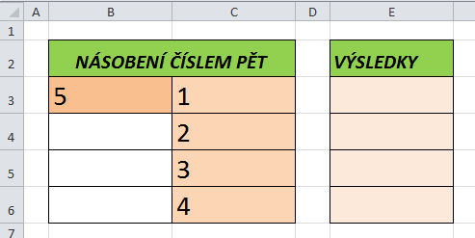
Cvičení - násobilka
Úkol: V Excelu vytvoř násobilku pěti.
Podle vzoru připravíme tabulku, do které budeme vkládat vzorce.

Slide 4
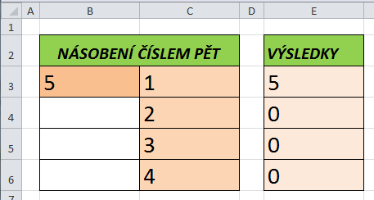
Cvičení - násobilka
Pokud vložíme do buňky E3 vzorec =B3*C3
a kopírujeme tažením, výsledky budou následující:

Slide 5
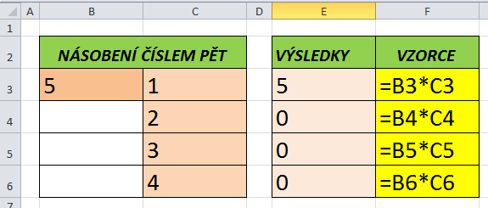
Cvičení - násobilka
Jak program počítá?

Slide 6
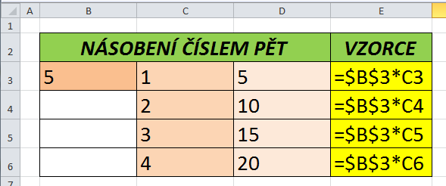
Cvičení - násobilka
Abychom získali správné výsledky, musíme při zadávání vzorce změnit relativní adresu buňky B3 na adresu absolutní:
$B$3
Program bude počítat v této posloupnosti:

Slide 7
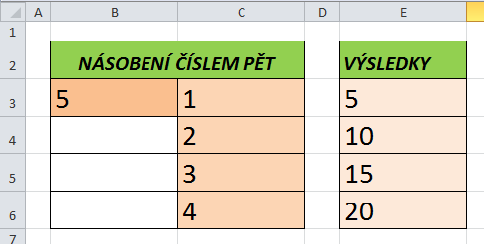
Cvičení – násobilka
řešení

Slide 8
Pamatuj
Absolutní adresa je odkaz, směřující stále na stejné buňky $A$1.
Smíšená adresa má tvar: A$5 nebo $A5
Rychlou změnu adresy provádíme klávesou F4.
Pokud kopírujeme vzorec, kopíruje se automaticky adresa relativní.
Při psaní vzorců se mohou odkazy absolutní a relativní kombinovat.

Slide 9
Umíte odpovědět?
Definuj význam relativního odkazu.
Definuj význam absolutního odkazu.
Je možné vzorec s absolutním odkazem kopírovat?
Kterou klávesu používáme při změně adresy relativní na absolutní či naopak?
Mohou se při psaní vzorců kombinovat adresy relativní a absolutní?

Slide 10
Zdroje
Literatura:
VANÍČEK, Jiří. Informatika pro základní školy a víceletá gymnázia 2. díl. Brno: CP Books, 2005, ISBN 80-251-0630-6.
Obrázky:
Vlastní, snímky obrazovky aplikace Excel systému Microsoft Office 2010.

